Slide 1
Вплив освітніх інноваційних технологій на розвиток творчої особистості учнів (з досвіду роботи РМО вчителів природничого циклу)

Slide 2
STEM-освіта в Олександрійському районі
STEM-освіта – це низка чи послідовність курсів або програм навчання, яка готує учнів до успішного працевлаштування, до освіти після школи або для того й іншого, вимагає різних і більш технічно складних навичок, зокрема із застосуванням математичних знань і наукових понять.
STEM (S - science, T - technology – Е-engineering – М-mathematics). Акронім STEM вживається для позначення популярного напряму в освіті, що охоплює природничі науки (Science), технології (Technology), технічну творчість (Engineering) та математику (Mathematics).
Впровадження STEM-освіти змінить економіку нашої країни, зробить її більш інноваційною та конкурентоспроможною. Адже за деякими даними залучення тільки 1% населення до STEM- професій підвищує ВВП країни на $50 млрд. А потреби у STEM-фахівцях зростають у 2 рази швидше, ніж в інших професіях, тому що STEM розвиває здібності до дослідницької, аналітичної роботи, експериментування та критичного мислення.
Це напрям в освіті, при якому в навчальних програмах посилюється природничонауковий компонент + інноваційні технології. Технології використовують навіть у вивченні творчих, мистецьких дисциплін.

Slide 3
Чому STEM- освіта так актуальна? Стрімка еволюція технологій веде до того, що незабаром найбільш популярними та перспективними на планеті фахівцями стануть програмісти, IT-фахівці, інженери, професіонали в галузі високих технологій і т.д. У віддаленому майбутньому з'являться професії, про які зараз навіть уявити важко, всі вони будуть пов'язані з технологією і високо технологічним виробництвом на стику з природничими науками. Особливо будуть затребувані фахівці біо- та нано-технологій.
Постає питання - як підготувати таких фахівців? Навчання - це не просто передача знань від учителя до учнів, це спосіб розширення свідомості і зміни реальності. У STEM-освіті активно розвивається креативний напрямок, що включає творчі та художні дисципліни (промисловий дизайн, архітектура та індустріальна естетика і т.д.). Тому що майбутнє, засноване виключно на науці, навряд чи когось порадує. Але майбутнє, яке втілює синтез науки і мистецтва, хвилює нас вже зараз. Саме тому вже сьогодні потрібно думати, як виховати кращих представників майбутнього.

Slide 4
Нормативно-правові документи
Наказ МОН від 29.02.2016 №188 "Про утворення робочої групи з питань впровадження STEM-освіти в Україні
(https://imzo.gov.ua/2016/02/29/nakaz-mon-vid-29-02-2016-188-pro-utvorennya-robochoyi-grupi-z-pitan-vprovadzhennya-stem-osviti-v-ukrayini/)
План заходів щодо впровадження STEM-освіти в Україні на 2016-2018 роки
( https://imzo.gov.ua/2016/11/10/plan-zahodiv-shhodo-vprovadzhennya-steam-osviti-v-ukrayini-na-2016-2018-roki/)
Лист комунального закладу “Кіровоградський обласний інститут післядипломної освіти імені Василя Сухомлинського” від 28.02.2017 № 199/17-09 “Про проведення вебінару “Роль і місце інформатики в реалізації STEM-SNEAM-STREAM освіти””

Slide 5
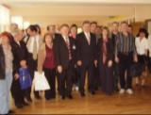
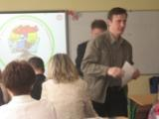
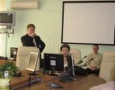
Історія розвитку STEM-освіти в Олександрійському районі
Три роки поспіль вчителі Олександрійського району Остаповець А., Дробот І., Скворцов С., Мітленко Л. брали участь у Зльоті вчителів інформатики України в м.Ялта з проблеми
"Інформаційно-комунікаційні технології - шлях до інноваційної освітньої діяльності". Учасниками стали більше 50 вчителів з різних регіонів.
Основними проблемними питаннями були:
- Інноваційна педагогічна діяльн ість вчителя інформатики; - Сучасні інтерактивні засоби навчання для забезпечення навчально-виховного процесу; - Інноваційні підходи до науково-методичної роботи з педагогами щодо творчого зростання вчителя; - Актуальність створення цифрових освітніх ресурсів; - Стан інформатизації загальноосвітніх навчальних закладів у регіонах України; - Реалізація Державної цільової соціальної програми "Школа майбутнього" у м.Ялта.

Slide 6
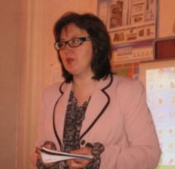
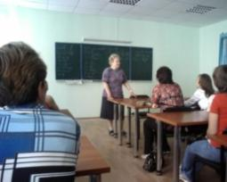
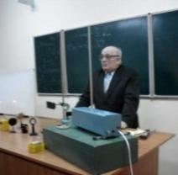
У 2008 році регіональний тренер програми Intel ® Навчання для майбутнього Мітленко Л.О. брала участь у роботі Міжнародного форуму “ Нові горизонти ІКТ в освіті “, який проводили Інститут інноваційних технологій і змісту освіти спільно з Дирекцією освітніх програм Intel в Україні, АПН України, ЦІППО АПН України.
У 2009 році Мітленко Л.О. виступила на Всеукраїнському науково – практичному семінарі з доповіддю на тему “Конкурсні змагання, як засіб формування предметних компетенцій учнів сільської школи“, який відбувся на базі КОІППО.
Вчителі району вивчали досвід роботи Національного центру аерокосмічної освіти молоді України імені О.М. Макарова м.Дніпропетровська ”Сучасні тенденції в космічній науці ” .

Slide 7
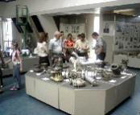
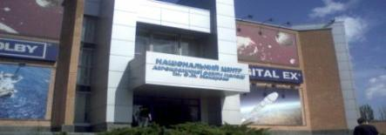
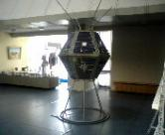
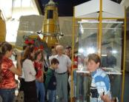
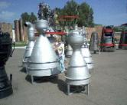
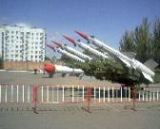
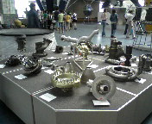
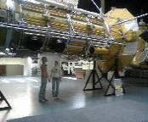
Екскурсія
У 20 столітті людство вступило в космічну еру. Українські вчені, інженери і робітники – творці ракет і космічних апаратів – вписали свою сторінку в історію підкорення зоряного океану.
Вчителі та учні шкіл району відвідали цехи заводу Південмашу. Під час проведення екскурсії вони ознайомилися:
- З ракетами “Циклон – 3”, “SS -18”, “Зеніт” , “Восток”;
- Історією створення заводу та розвитком космонавтики в Україні ;
- Космічною біологією та медициною;
- З новими технологіями в космосі.

Slide 8
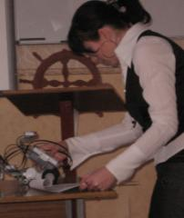
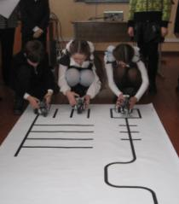
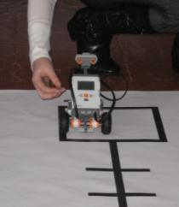
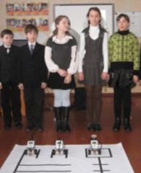
Курс “Основи робототехніки ”
Робототехніка є популярним і ефективним методом для вивчення важливих галузей науки, технології, конструювання. Програма «Основи робототехніки» призначена для використання на уроках інформатики.
Метою курсу за вибором “Основи робототехніки” є навчання основам об’єктно-орієнтованого та графічного програмування, підвищення мотивації учня до навчання програмуванню. Курс спрямований на популяризацію галузі робототехніки в Україні, підготовку учнів середнього шкільного віку до вивчення мов програмування для створення програмних засобів, розуміння принципів подання алгоритмів та способів їх реалізації. У курсі застосована унікальна методика — навчання програмування на прикладах, розроблених для конкретного виконавця сконструйованого самими ж учнями.

Slide 9
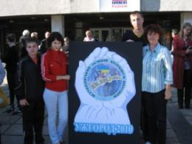
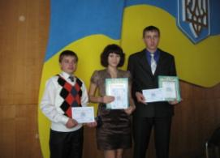
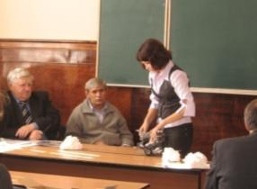
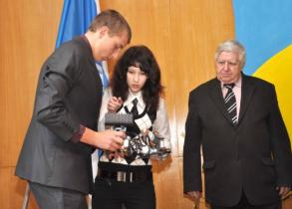
Всеукраїнський колоквіум “ Космос. Людина. Духовність” (м. Ужгород)
Учні Новопразького НВК (керівник Мітленко Л.О.) три рази поспіль брали участь у роботі Всеукраїнського Колоквіуму “Космос. Людина. Духовність”, який проходить у м. Ужгороді і щорічно займають призові місця

Slide 10
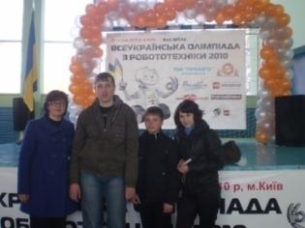
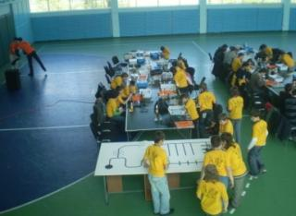
Участь у Всеукраїнський олімпіаді з “Основ робототехніки”
2010 рік
І місце в творчому конкурсі
2011 рік
І місце в творчому конкурсі
2012 рік
І місце в творчому конкурсі
ІІ та ІІІ - в підготовчій категорії
2013 рік
І місце

Slide 11
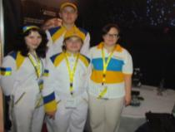
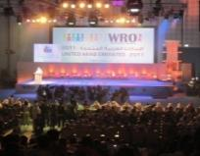
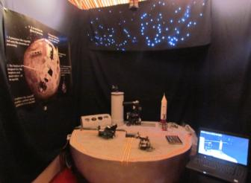
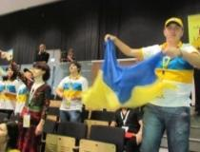
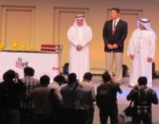
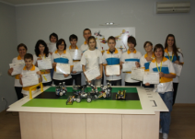
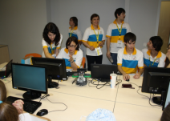
Участь у Міжнародній олімпіаді з “Основ робототехніки” (Об’єднані Арабські Емірати - 2011 рік, США -2015 рік)
Переможців – 16 команд
Ми зайняли 12 – місце з 380 команд світу у 2011 р. та отримали перемогу у творчому конкурсі у 2015р.

Slide 12
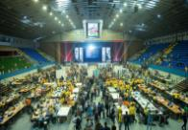
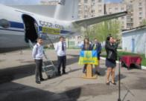
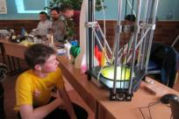
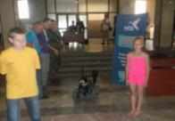
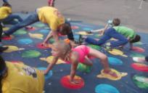
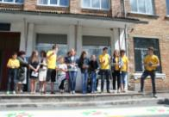
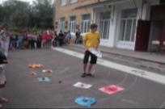
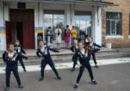
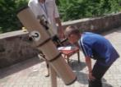
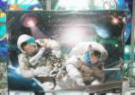
Перший Всеукраїнський чемпіонат
FIRST LEGO League
ІТ-фестиваль. Відкриття Інтерактивного музею-літака Ан-24
Фестиваль робототехніки й інновацій BestRoboFest
Літня Астрошкола

Slide 13
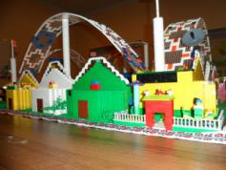
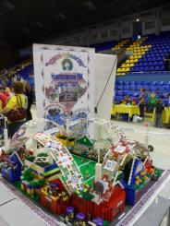
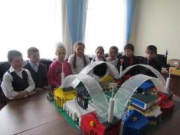
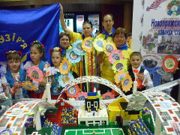
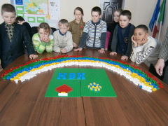
Міжнародний архітектурний учнівський конкурс “Стадіони майбутнього”
Учням Новопразького НВК компанія “Пролего” подарувала 60 кг конструктора Лего, що дало можливість створити клас розвитку дитини. Вчитель початкових класів О.Чайка веде гурток “Технічного розвитку дитини”, який є пропедевтичним до спецкурсу “Основи робототехніки ”

Slide 14
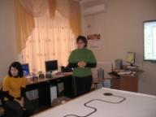
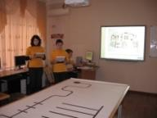
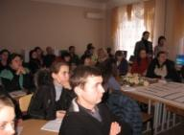
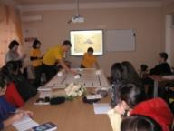
Мітленко Л.О., вчитель інформатики Новопразького НВК, провела цикл лекцій зі спецкурсу “Основи робототехніки” для слухачів курсів підвищення кваліфікації при КЗ “КОІППО імені Василя Сухомлинського”

Slide 15
«Майбутнє України»
15–17 листопада 2016 року у Києві відбулася VІІ Всеукраїнська науково-технічна виставка-конкурс молодіжних інноваційних проектів «Майбутнє України», яку організував Національний центр «Мала академія наук України».
Кісільов Максим та Марченко Назар презентували робототехнічну систему, яка дозволить вирішити транспортні проблеми України. Вони запропонували робота, який скануватиме стан дорожнього полотна та корегуватиме ремонтні роботи та роботів, які автономно перевозитимуть вантажі територією країни.
Юні науковці гідно представили Кіровоградщину на Всеукраїнській виставці-конкурсі «Майбутнє України», Марченко Назар та Кісільов Максим посіли третє місце. Вони отримали грошову винагороду – грант (1000 гривень) для підтримки подальшої роботи над своїми науковими дослідженнями від ПАТ «Державний експортно-імпортний банк України».

Slide 16
Міжнародний конкурс Хакатон Global Gem Gems
20-22.01.2017 року у м. Кропивницькому відбувся Міжнародний конкурс Хакатон Global Gem Gems.
Команда Новопразького НВК була наймолодшою серед учасників та здобула перемогу в номінації
«Приз глядацьких симпатій»

Slide 17
Проект “Doctor MOO”
Учні Новопразького НВК працюють над проектом “Doctor MOO”, який отримав перемогу на Всеукраїнському фестивалі “ROBOfist – більше ніж роботи”

